Slide 1
Ứng dụng nhóm mô hình Graph-based
Xây dựng bài toán dự đoán bệnh dựa trên triệu chứng
Nguyễn Anh Minh

Slide 2
Nội dung trình bày
01
02
03
05
Giới thiệu bài toán
Dữ liệu sử dụng
Giới thiệu bài toán dự đoán bệnh
Phạm vi, nội dung, mục tiêu nghiên cứu
Khai phá dữ liệu
04
Mô hình nghiên cứu
Kết luận
Kết quả chạy
mô hình
Kết quả đạt được và hạn chế của đề tài
Hướng phát triển đề tài
Mô hình đề xuất
Chi tiết mô hình

Slide 3
01
Giới thiệu bài toán
Dự đoán bệnh dựa trên triệu chứng

Slide 4
Bài toán dự đoán bệnh
Các bệnh viện đã và đang phát triển các hệ thống quản lý hồ sơ bệnh nhân (lịch sử bệnh, triệu chứng, nhân khẩu học,…).
Nhu cầu xây dựng các mô hình phân loại giúp dự đoán bệnh dựa trên triệu chứng ngày càng tăng.

Slide 5
Khảo sát mô hình
Mô hình Deep Learning (Neural Network, CNN, …)
2000-2010
2010-2015
2016+
Mô hình Deep Learning nâng cao (Graph Neural Network, …)
Mô hình học máy cơ bản (Dicision Tree, Naïve Bayes,…)
Lu, H., & Uddin, S. (2023, April). Disease Prediction Using Graph Machine Learning Based on Electronic Health Data: A Review of Approaches and Trends. In Healthcare (Vol. 11, No. 7, p. 1031). MDPI.

Slide 6
Ưu điểm
Graph-based Model
Học được mối quan hệ giữa các bệnh nhân, giữa các bệnh có cùng triệu chứng.
=>Hỗ trợ nghiên cứu thông tin của từng nhóm bệnh.
Embedding được thông tin của tập bệnh nhân cũ và triệu chứng.
=> Dễ dàng dự đoán bệnh cho bệnh nhân mới.
Ghorbani, M., Kazi, A., Baghshah, M. S., Rabiee, H. R., & Navab, N. (2022). RA-GCN: Graph convolutional network for disease prediction problems with imbalanced data. Medical Image Analysis, 75, 102272.

Slide 7
Tổng quan đề tài
Nội dung:
Xây dựng mô hình dự đoán bệnh dựa trên triệu chứng.
Phạm vi:
Nhóm model Graph-based.
Mục tiêu:
Xây dựng nhiều loại đồ thị với các node khác nhau (bệnh nhân, bệnh, triệu chứng,…).
Xây dựng nhiều loại mô hình Graph-based:
Graph Neural Network, GraphSage, Graph Attention,…
Xây dựng các mô hình dự đoán với độ chỉnh xác cao về các metric phân loại: F1 score, Recall, Precision,…

Slide 8
02
Dữ liệu sử dụng
Khai phá dữ liệu EMR của Ấn Độ

Slide 9
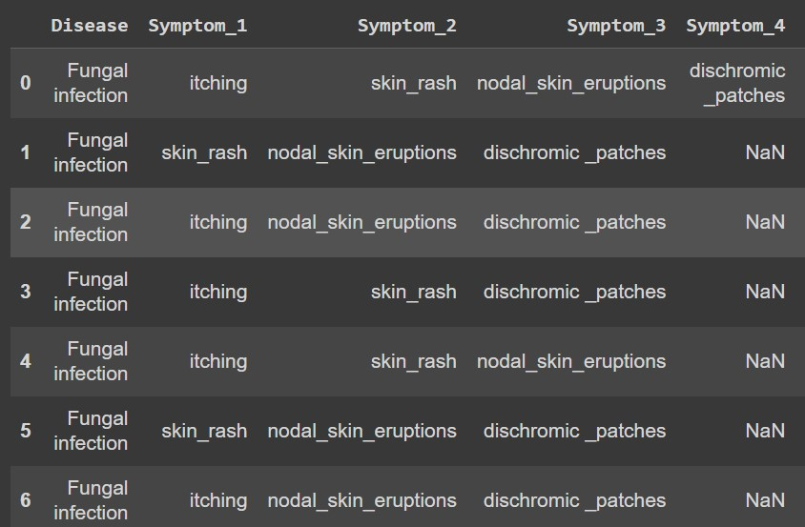
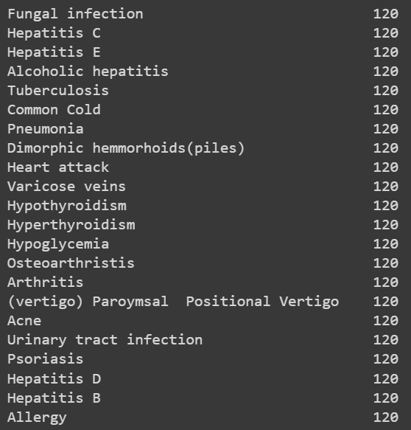
Disease Symptom Prediction
4920 bản ghi.
18 trường dữ liệu.
41 loại bệnh khác nhau, mỗi bệnh 120 bản ghi.

Slide 10
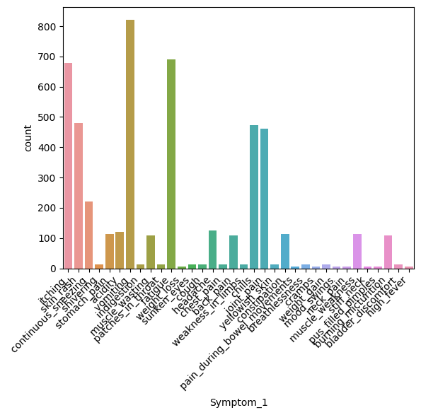
EDA (1)
133 loại triệu chứng khác nhau.
Phân bố các triệu chứng không đều.

Slide 11
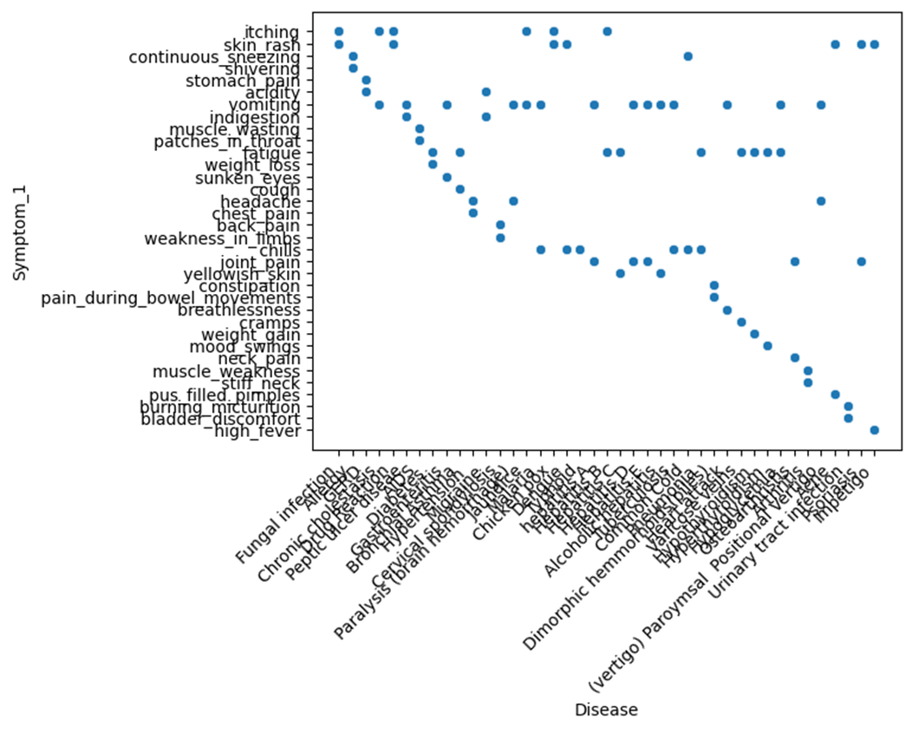
EDA (2)
Mỗi bệnh thường có 2 triệu chứng nổi bật.
Mội vài triệu chứng phổ biến ở các bệnh (vomiting, skin rash,..).

Slide 12
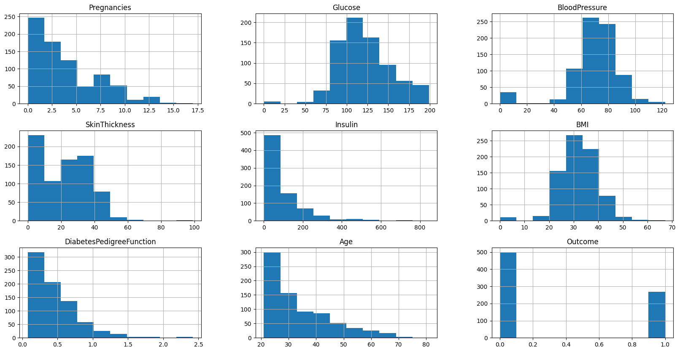
Pima Indian Diabetes (1)
768 bản ghi
9 trường dữ liệu.
Tỷ lệ nhãn 5:2.

Slide 13
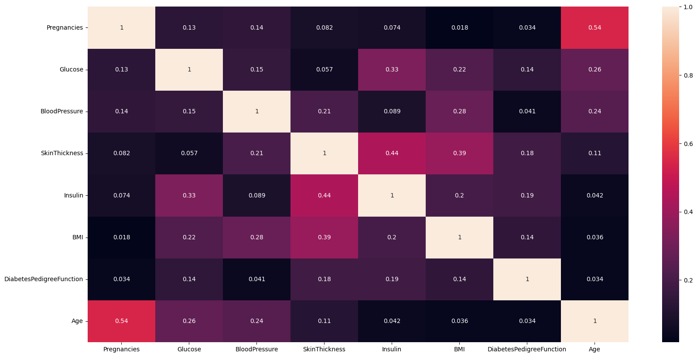
Pima Indian Diabetes (2)
Tuổi có tương quan khá cao với các biến khác trong tập dữ liệu.
=> Tiến hành binning tuổi thành các khoảng và hình thành liên kết đồ thị giữa các nhóm tuổi.

Slide 14
03
Mô hình nghiên cứu
Xây dựng các loại đồ thị khác nhau
Xây dựng Node Representation dựa trên TF-IDF
Xây dựng Mô hình Graph-based đề xuất

Slide 15
Cách chia tập huấn luyện
Sử dụng 2 hướng tiếp cận Transductive setting và Inductive setting
Transductive Setting: Xây dựng đồ thị bằng toàn bộ dữ liệu trong dataset,
chỉ chia label thành các tập train/valid/test set.
Inductive Setting: Chia tập dữ liệu thành các train/valid/test set sau đó xây dựng các đồ thị khác nhau trên từng tập.

Slide 16
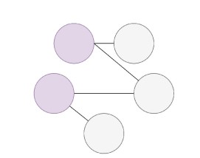
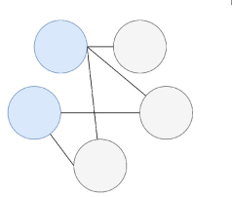
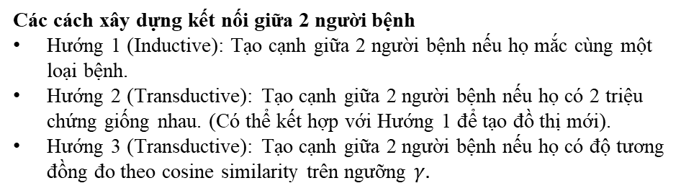
Các cách xây dựng đồ thị
Các cách xây dựng kết nối giữa 2 người bệnh
Hướng 1 (Inductive): Tạo cạnh giữa 2 người bệnh nếu họ mắc cùng một loại bệnh.
Hướng 2 (Transductive): Tạo cạnh giữa 2 người bệnh nếu họ có 2 triệu chứng giống nhau. (Có thể kết hợp với Hướng 1 để tạo đồ thị mới).
Hướng 3 (Transductive): Tạo cạnh giữa 2 người bệnh nếu họ có độ tương đồng đo theo cosine similarity trên ngưỡng $γ.$
P1
P3
P2
P4
P5
Loại 1: Đồ thị người bệnh
Các cách xây dựng kết nối giữa 2 bệnh
Hướng 1 (Transductive): Tạo kết nối giữa 2 bệnh nếu chúng
có chung 2 triệu chứng nổi bật nhất.
S1
S2
S5
S3
S4
Loại 2: Đồ thị bệnh

Slide 17
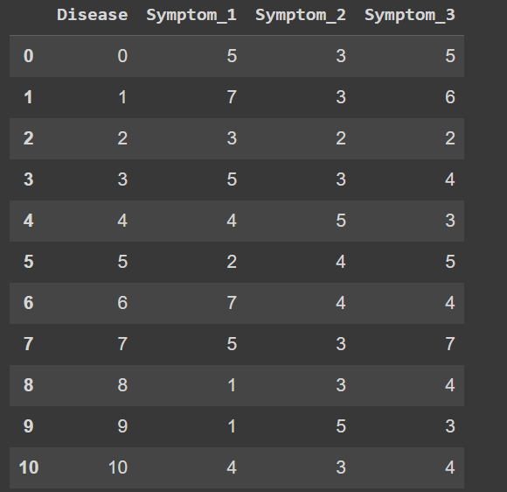
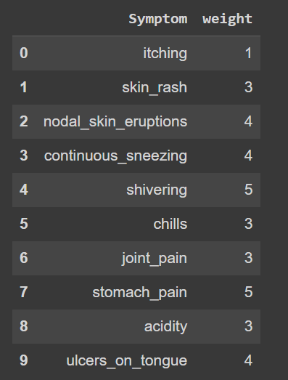
Xây dựng Node Feature (1)
Sử dụng trọng số cho từng triệu chứng để xây dựng Node Feature cho đồ thị người bệnh

Slide 18
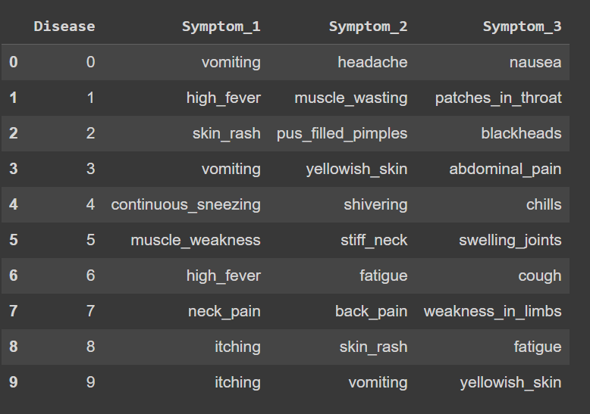
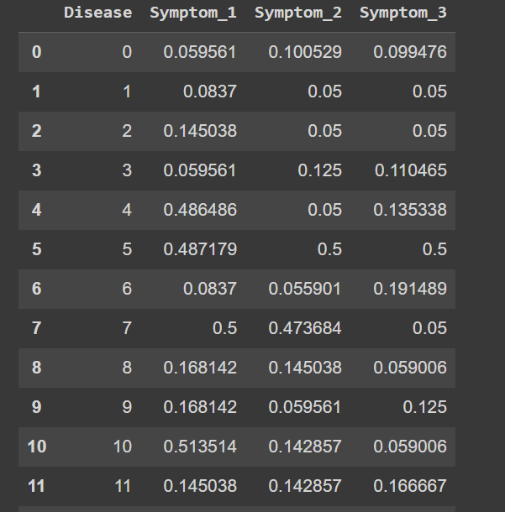
Xây dựng Node Feature (2)
Đề xuất xây dựng Feature cho đồ thị bệnh dựa trên công thức TF-IDF.
Thống kê 3 triệu chứng phổ biến nhất cho từng bệnh.
TF: Thống kê số người mắc từng loại bệnh sẽ bị triệu chứng phổ biến tương ứng.
IDF: Thống kê trên toàn tập số người bị các triệu chứng phổ biến.
Tính trọng số bằng cách lấy TF * 1/IDF.

Slide 19
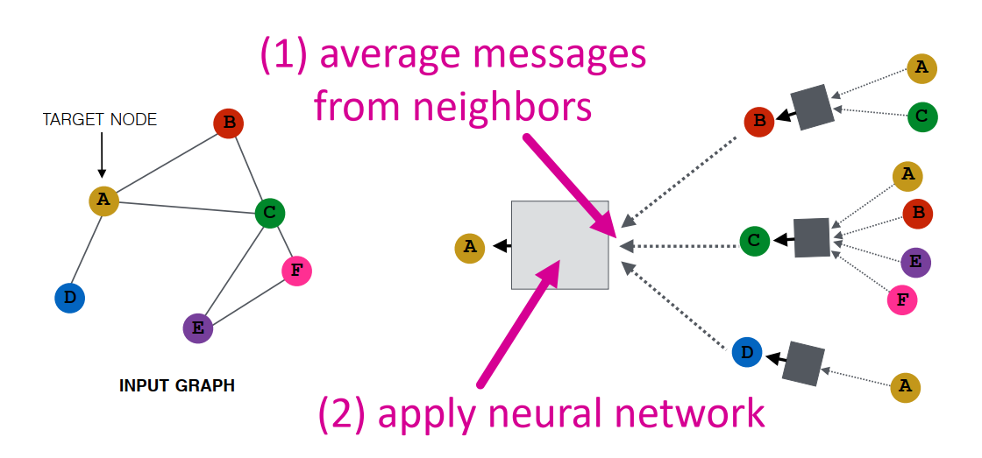
Các bước học của mô hình
Prepare:
Input node representations được đi qua 1 lớp Multi Layer Perceptron để biểu diễn thông tin message.
2. Aggregate:
Thông tin của mỗi node lân cận (bậc 1) sẽ được kết hợp lại để giúp mô hình học được liên kết giữa các node .
Một số cách để kết hợp thông tin: Sum, Max, Mean, Attention, Multi Head Attention.
3. Update:
Node representations sẽ được cập nhật bởi thông tin kết hợp của các lân cận. Cập nhật có thể được dung bởi lớp GRU hoặc MLP.

Slide 20
Mô hình đề xuất (Đơn đồ thị Input)
Node Feature, Graph
Skip Connection
Skip Connection
MLP
Graph Convolution Layer
Graph Convolution Layer
MLP
Softmax Function
Output

Slide 21
Mô hình đề xuất (Đa đồ thị Input)
Node Feature,
Graph 1
Node Feature,
Graph 2
MLP
Skip Connection
MLP
Graph Convolution Layer
Graph Convolution Layer
Concat
Graph Convolution Layer
Softmax Function
Output
MLP

Slide 22
Cách thức huấn luyện
Giả thuyết
Việc giảm kích thước đồ thị Input bằng cách sample một lượng nhỏ các kết nối (5%, 10%, 20%, 30%…) không làm giảm hiệu suất mô hình nếu kết hợp thông tin bằng phương thức Attention.
Giải thích
Dựa vào dữ liệu, mỗi người chỉ cùng nhóm bệnh với 120 người khác (1/41) dữ liệu. Đối với từng nhóm bệnh chỉ cần một nhóm nhỏ số người đại diện.
Cơ chế Attention giúp mô hình học được các liên kết quan trọng trong đồ thị. Một node sẽ học được đâu là liên kết quan trọng với các node lân cận. Do đó việc bỏ có xác suất các cạnh không ảnh hưởng tới hiệu suất.
=> Kết quả thực nghiệm ở phần dưới chứng minh độ hiệu quả của cách thức huấn luyện

Slide 23
04
Kết quả chạy mô hình
So sánh, đánh giá kết quả chạy các mô hình đề xuất.
So sánh với các kết quả đã được công bố.

Slide 24
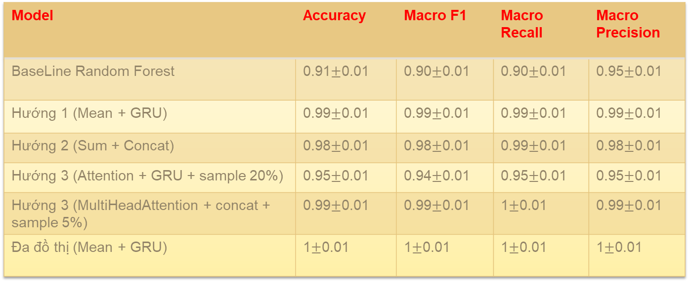
Disease Symptom Prediction
Chia tập dữ liệu Train – Valid – Test: 70/10/20
Model | Accuracy | Macro F1 | Macro Recall | Macro Precision
BaseLine Random Forest | 0.91$±$0.01 | 0.90$±$0.01 | 0.90$±$0.01 | 0.95$±$0.01
Hướng 1 (Mean + GRU) | 0.99$±$0.01 | 0.99$±$0.01 | 0.99$±$0.01 | 0.99$±$0.01
Hướng 2 (Sum + Concat) | 0.98$±$0.01 | 0.98$±$0.01 | 0.99$±$0.01 | 0.98$±$0.01
Hướng 3 (Attention + GRU + sample 20%) | 0.95$±$0.01 | 0.94$±$0.01 | 0.95$±$0.01 | 0.95$±$0.01
Hướng 3 (MultiHeadAttention + concat + sample 5%) | 0.99$±$0.01 | 0.99$±$0.01 | 1$±$0.01 | 0.99$±$0.01
Đa đồ thị (Mean + GRU) | 1$±$0.01 | 1$±$0.01 | 1$±$0.01 | 1$±$0.01
Nhận xét: Việc giảm kích thước đồ thị và dung cơ chế Attention cho kết quả tốt như giả thuyết.

Slide 25
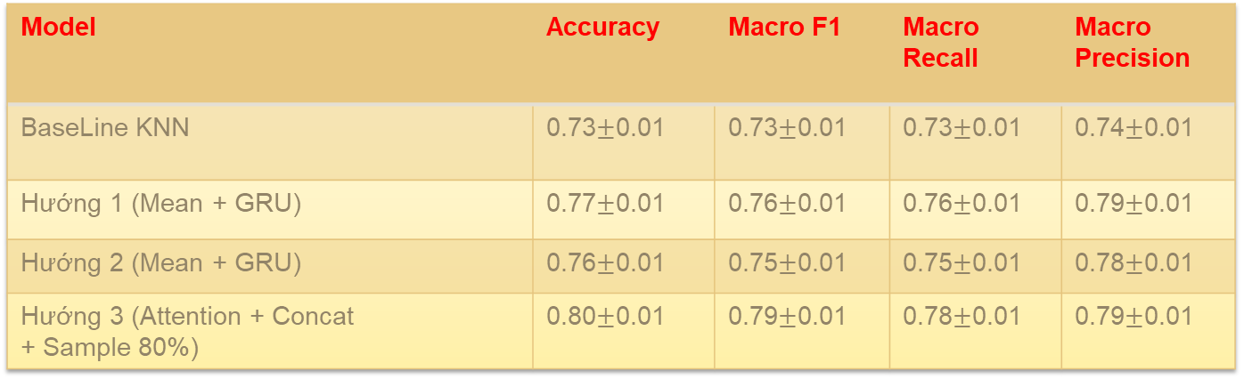
Pima Indian Diabetes
Chia tập dữ liệu Train – Valid – Test: 70/10/20
Tự xây dựng triệu chứng bằng cách Binning trường Age => Age Range.
Đánh Class weight cho 2 nhãn để xử lý việc mất cân bằng dữ liệu (tỷ lệ 5:2).
Model | Accuracy | Macro F1 | Macro Recall | Macro Precision
BaseLine KNN | 0.73$±$0.01 | 0.73$±$0.01 | 0.73$±$0.01 | 0.74$±$0.01
Hướng 1 (Mean + GRU) | 0.77$±$0.01 | 0.76$±$0.01 | 0.76$±$0.01 | 0.79$±$0.01
Hướng 2 (Mean + GRU) | 0.76$±$0.01 | 0.75$±$0.01 | 0.75$±$0.01 | 0.78$±$0.01
Hướng 3 (Attention + Concat + Sample 80%) | 0.80$±$0.01 | 0.79$±$0.01 | 0.78$±$0.01 | 0.79$±$0.01
Nhận xét: Việc binning dữ liệu liên tục về rời rạc và coi như triệu chứng để tiến hành xây dựng đồ thị khá hiệu quả.

Slide 26
05
Kết luận
Kết quả đạt được và hạn chế của đề tài.
Hướng phát triển đề tài .

Slide 27
Kết quả - Hạn chế
Kết quả:
Hiểu và xây dựng được các mô hình Graph-based như GraphSage, Graph Attention,… với một hoặc nhiều đồ thị làm input.
Đề xuất các cách xây dựng đồ thị khác nhau.(Đồ thị bệnh, đồ thị triệu chứng, xây dựng bộ feature cho bệnh dựa trên áp dụng độ đo TF-IDF với các triệu chứng nổi bật,…)
Đề xuất mô hình Graph-based MultiHeadAttention với cơ chế sample các cạnh giúp giảm kích thước đồ thị mà vẫn đảm bảo hiệu suất phân loại.
Hạn chế:
Chưa xây dựng cách thiết lập trọng số cạnh cho các đồ thị.

Slide 28
Hướng phát triển đề tài
Bổ sung thêm dữ liệu (Crawl Data) để đánh giá hiệu quả của mô hình với bộ dữ liệu lớn.
Xây dựng nhiều loại đồ thị với các node khác nhau (Đồ thị gồm các node bệnh nhân, bệnh, triệu chứng liên kết với nhau).

Slide 29
Thank you

